Slide 1
Развитие сенсорных способностей у детей с тяжёлым нарушением речи (ТНР) посредством дидактической игры
МАДОУ «Детский сад комбинированного вида №4 «Солнышко»
Составила: Власенко Нина Владимировна, воспитатель, I кв. категория

Slide 2
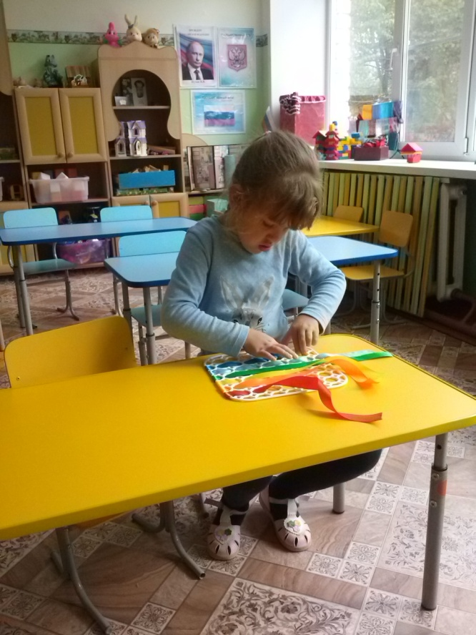
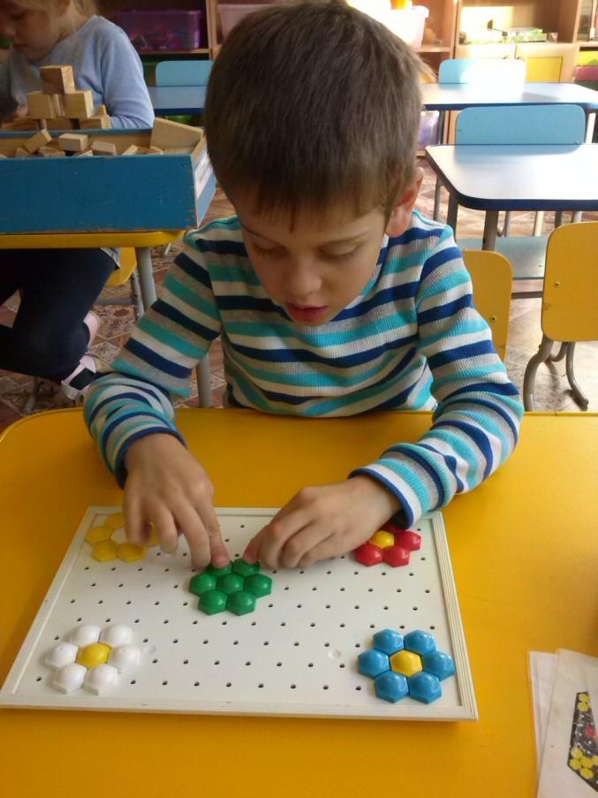
«Внешние чувства составляют материал для всех рассудительных работ».
К. Д. Ушинский.

Slide 3
ЧТО ТАКОЕ СЕНСОРНОЕ ВОСПИТАНИЕ?
Сенсорное воспитание – это развитие восприятия ребенка и формирование его представлений о внешних свойствах предметов: их форме, цвете, величине, положении в пространстве, запахе, вкусе и так далее.
Сенсорное развитие является условием успешного овладения любой практической деятельностью. А истоки сенсорных способностей лежат в общем уровне сенсорного развития достигаемого в младшем дошкольном возрасте.

Slide 4
ЗНАЧЕНИЕ СЕНСОРНОГО ВОСПИТАНИЯ
Значение сенсорного воспитания состоит в том, что оно:
является основой для интеллектуального развития;
упорядочивает хаотичные представления ребенка, полученные при взаимодействии с внешним миром;
развивает наблюдательность;
готовит к реальной жизни;
позитивно влияет на эстетическое чувство;
является основой для развития воображения;
развивает внимание;
дает ребенку возможность овладеть новыми способами предметно-познавательной деятельности;
обеспечивает освоение навыков учебной деятельности;
влияет на расширение словарного запаса ребенка;
влияет на развитие зрительной, слуховой, моторной, образной и др. видов памяти.

Slide 5
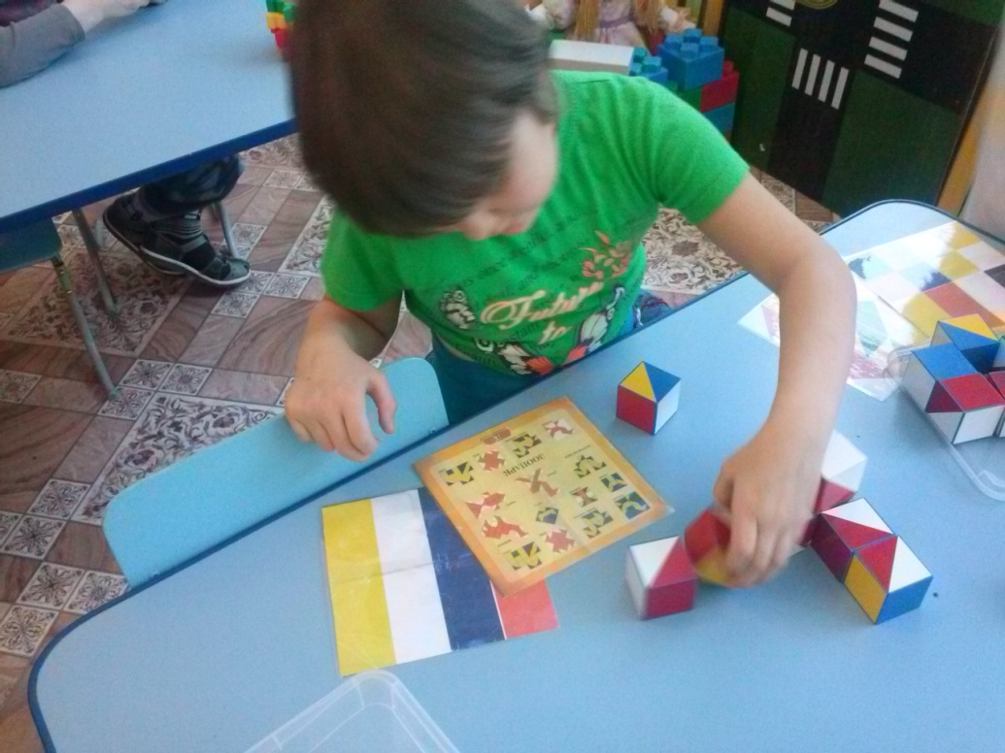
В качестве средств сенсорного воспитания у детей с ТНР используются дидактические игры и упражнения,
Дидактическая игра –
игра познавательная, направленная
на расширение, углубление, систематизацию представлений детей
об окружающем, воспитание познавательных интересов, развитие познавательных способностей

Slide 6

ВИДЫ ДИДАКТИЧЕСКИХ ИГР
ИГРЫ С ПРЕДМЕТАМИ
СЛОВЕСНЫЕ

Slide 7
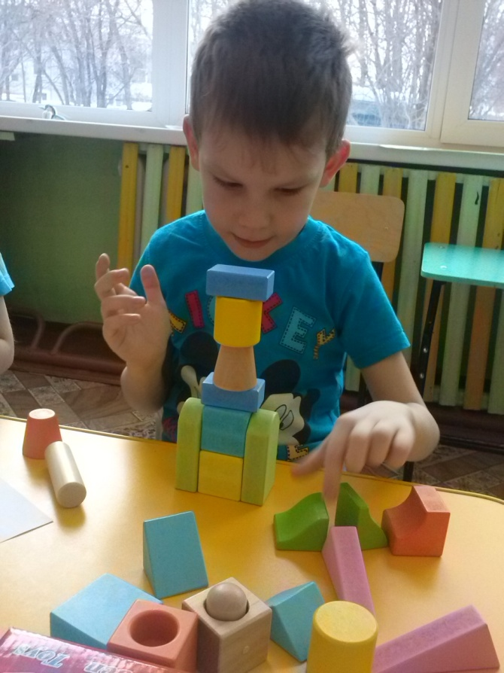
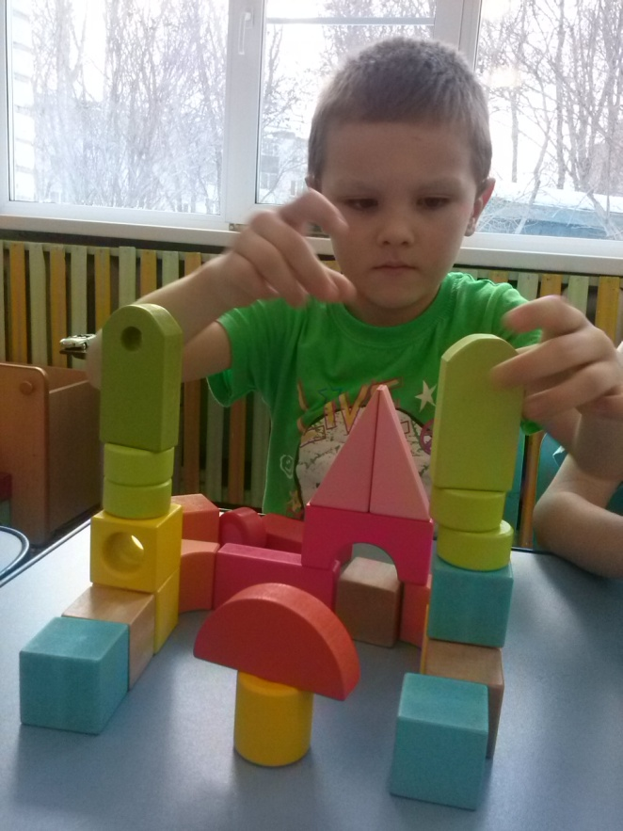
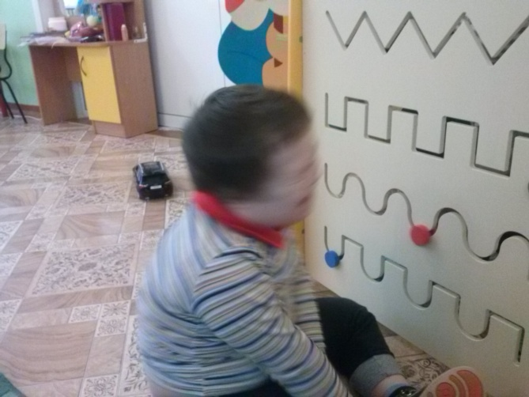
ИГРЫ С ПРЕДМЕТАМИ
Направлены на развитие тактильных ощущений, умения манипулировать с различными предметами и игрушками, развивают творческое воображение, мышление.

Slide 8
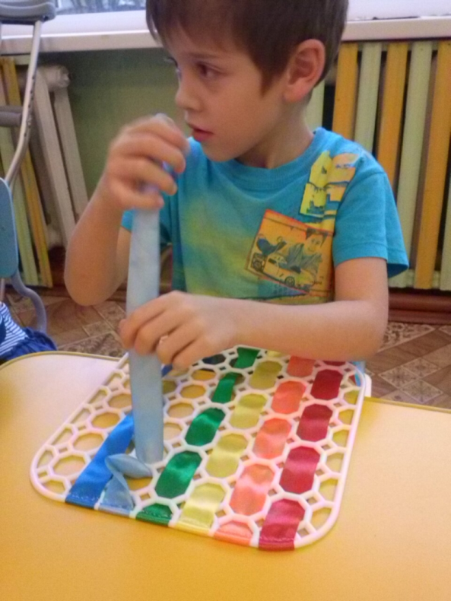
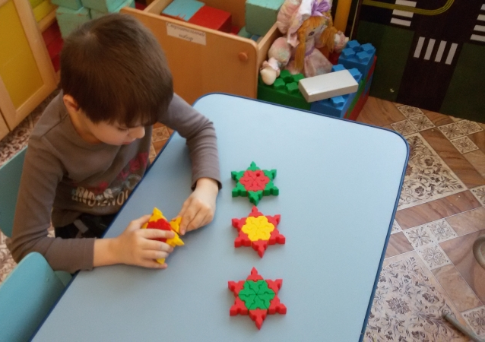
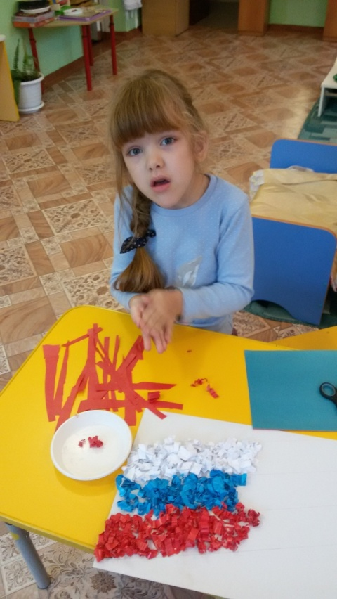
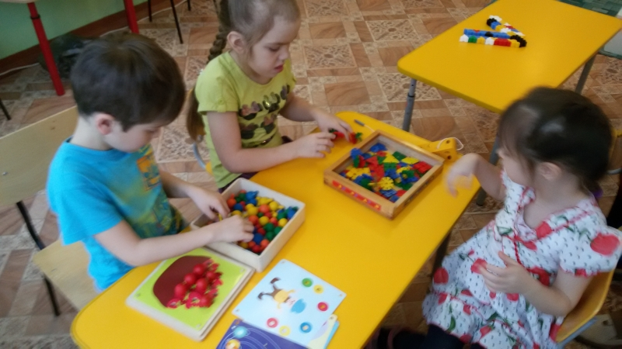

Slide 9
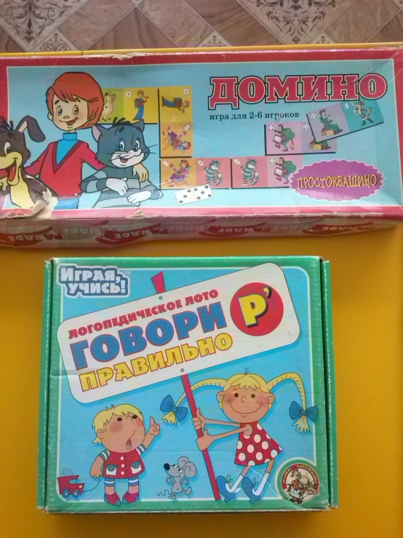
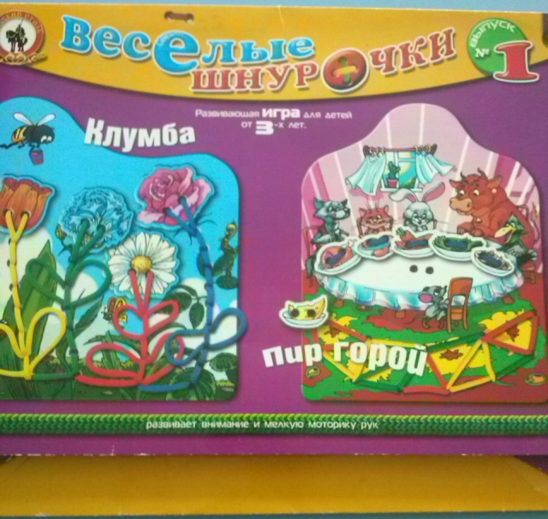
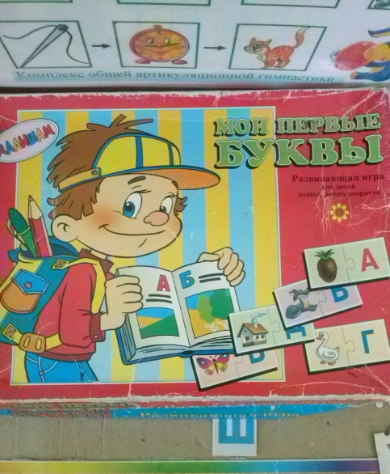
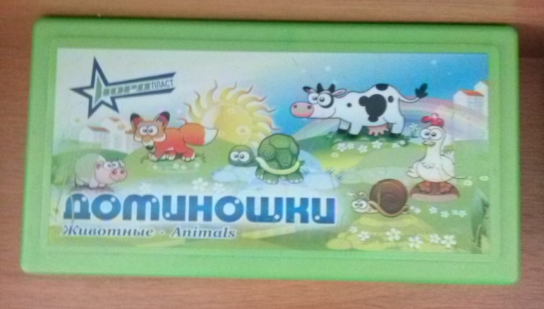
НАСТОЛЬНО-ПЕЧАТНЫЕ ИГРЫ
Используется как
наглядное пособие,
направленное на развитие
зрительной памяти и внимания.

Slide 10

СЛОВЕСНЫЕ ИГРЫ
Они построены на словах и действиях играющих. Такие игры служат средством развития памяти, внимания, связной диалогической речи, умения и желания выражать свои мысли. Воспитание правильного звукопроизношения, уточнение, закрепление и активизацию словаря.

Slide 11
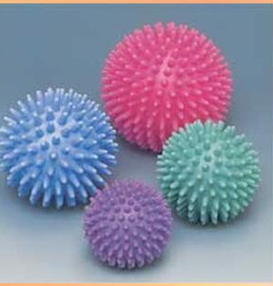

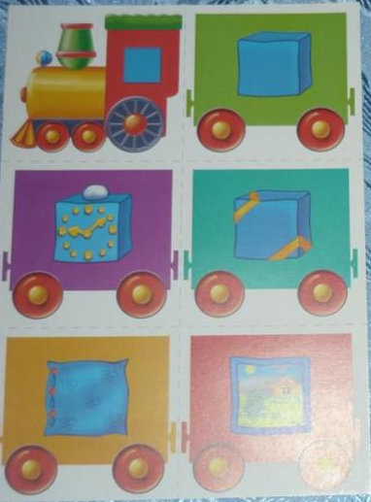

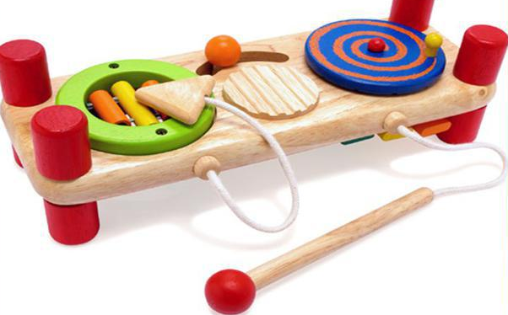
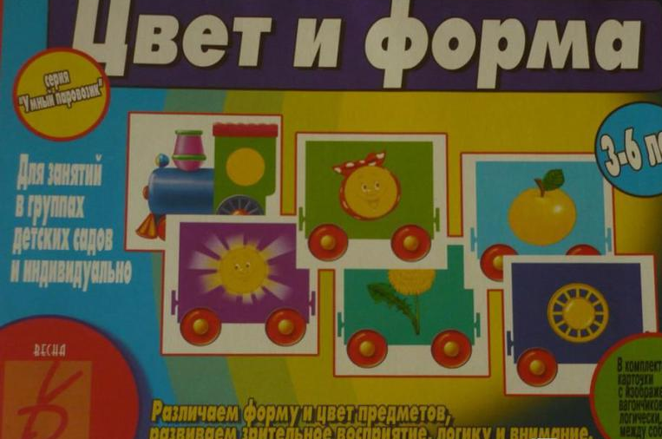
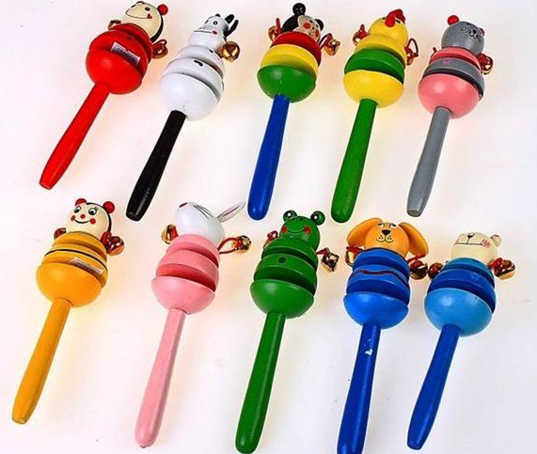
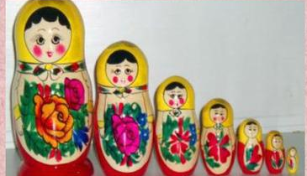
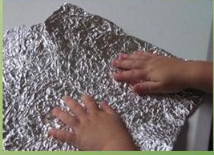
Существует Пять сенсорных систем, с помощью которых человек познаёт мир
Осязание
Зрительное восприятие
Восприятие формы
Восприятие величины
Слуховое восприятие

Slide 12
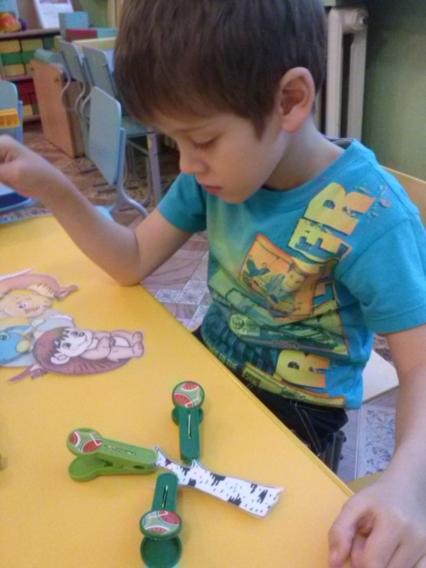
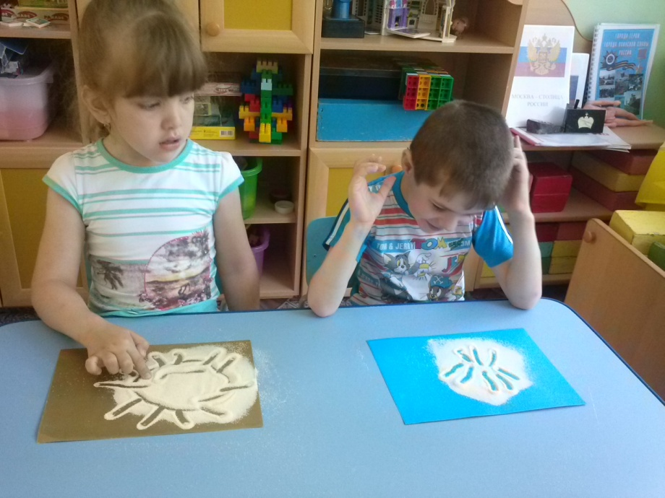
СПАСИБО ЗА ВНИМАНИЕ!
ЖЕЛАЕМ ТВОРЧЕСКИХ УСПЕХОВ!

